Slide 1
HCAL端部 吸收体的厚度评估
玻璃晶体密度为6g/cm^3
完成了初步的吸收体的机械设计方案

Slide 2
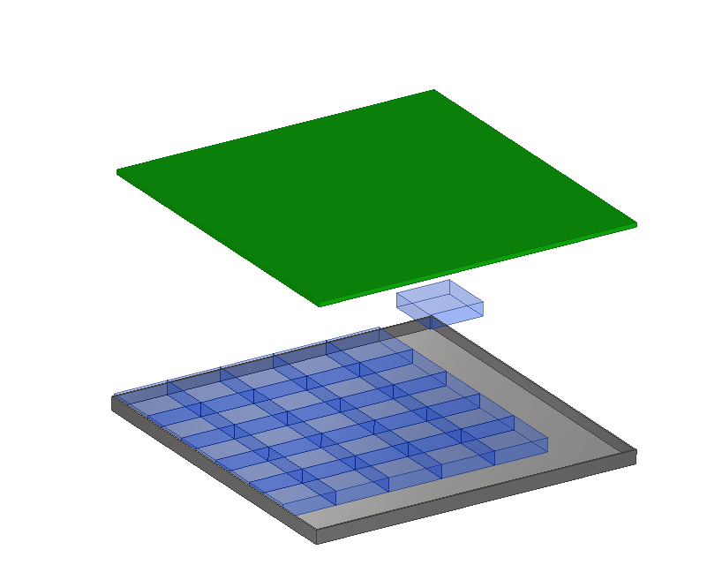
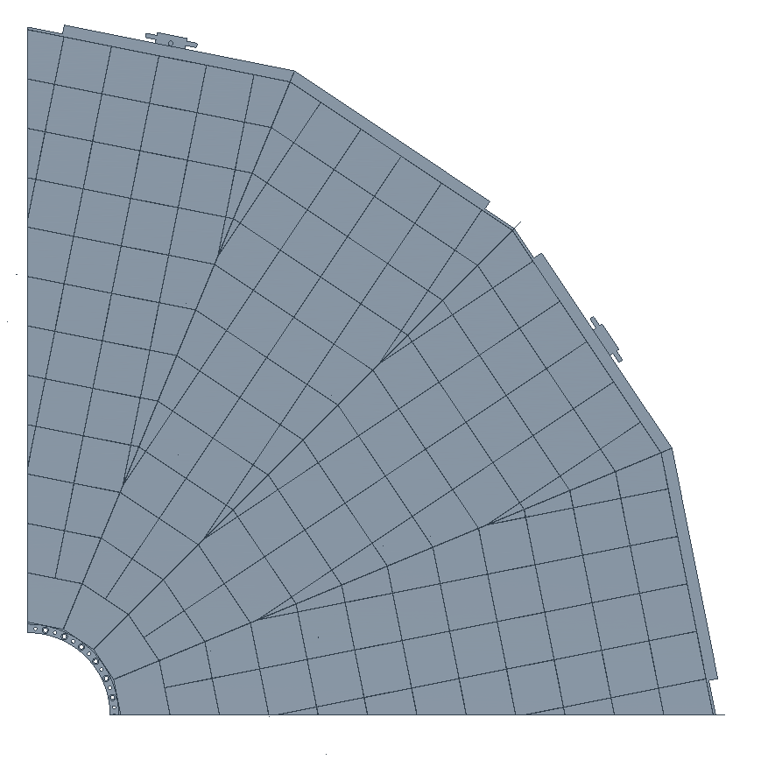
6X6=36个玻璃晶体组成一个探测单元模块，探测单元模块安装在吸收体上

Slide 3
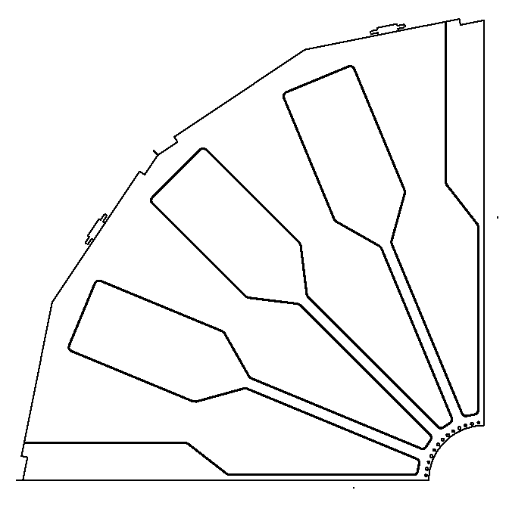
吸收体的尺寸
模块之间的立板厚度1mm（暂定）
立板的高度包含整个探测器的厚度（暂定）
出水
正在进行强度校核和水冷校核
水冷水路进行了优化
1/16区域只有一路水
进水

